Slide 1
Jetzt machen
Folders checken!
Venues auf Kahoot vorbereiten!!!
Körperteile studieren!

Slide 2


Slide 3


Slide 4
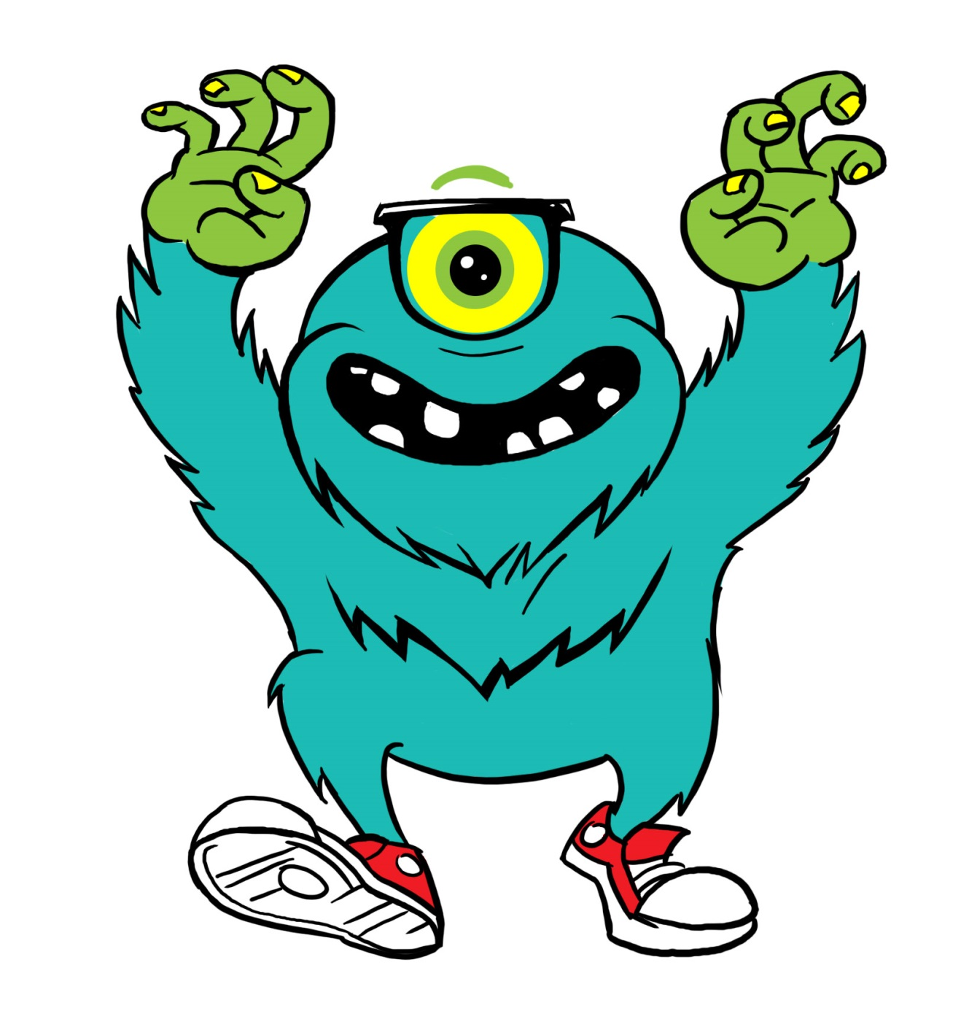

Slide 5

DAS DATUM
GEBURTSTAGE
UND
WETTER

Slide 6

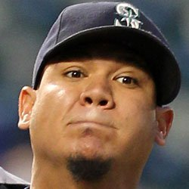
Heute ist _____ , der ______(-te) April, 2016
8.4.2016
Geburtstage
Skai Jackson
Felix Hernandez
Sie haben am _______(-ten) April Geburtstag.
Das Wetter: Es ist ____, ____, ____!!

Slide 7
______ Finger tut mir weh!
der
die
das

Slide 8
der
______ Finger tut mir weh!
die
das

Slide 9
______ Hand tut mir weh!
der
die
das

Slide 10
______ Hand tut mir weh!
die
der
das

Slide 11
______ Arm tut mir weh!
der
die
das

Slide 12
der
______ Arm tut mir weh!
die
das

Slide 13
______ Bein tut mir weh!
der
die
das

Slide 14
______ Bein tut mir weh!
das
der
die

Slide 15
______ Fuß tut mir weh!
der
die
das

Slide 16
______ Fuß tut mir weh!
der
die
das

Slide 17
______ Kopf tut mir weh!
der
die
das

Slide 18
der
______ Kopf tut mir weh!
die
das

Slide 19
WaS TUT WEH?
Was tut dir weh?
Was tut ihm/ihr weh?
Was tut ihnen weh?

Slide 20
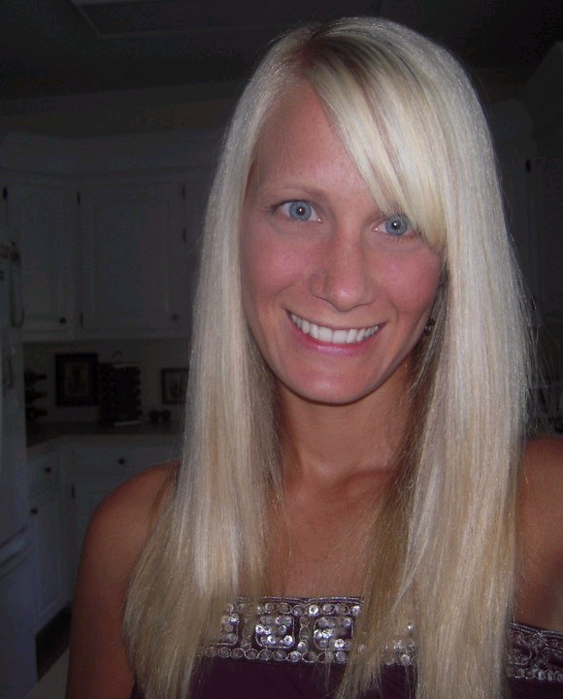

Was tut dir weh?
Die Schulter tut mir weh!
Der Hals tut mir weh!
Die Ohren tun mir weh!

Slide 21
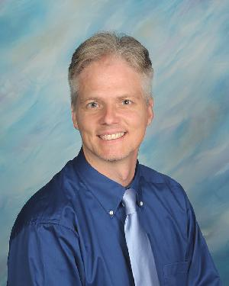
Was tut ihr weh?
Was tut ihm weh?
Der Zahn tut ihr weh. Der Zahn tut ihm weh.

Slide 22
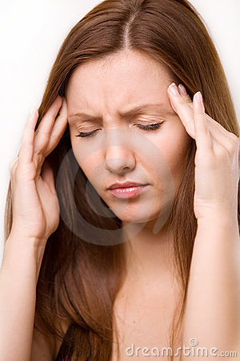

Slide 23
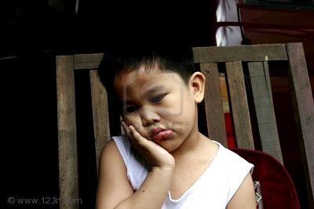

Slide 24
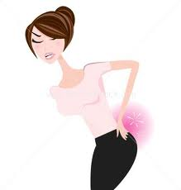

Slide 25
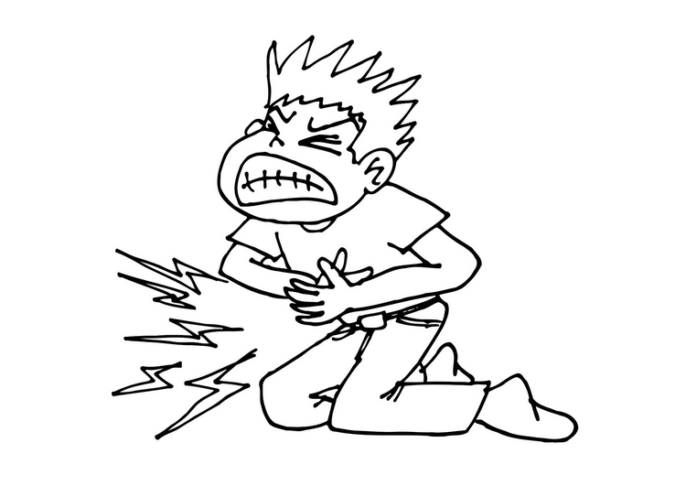

Slide 26


Slide 27
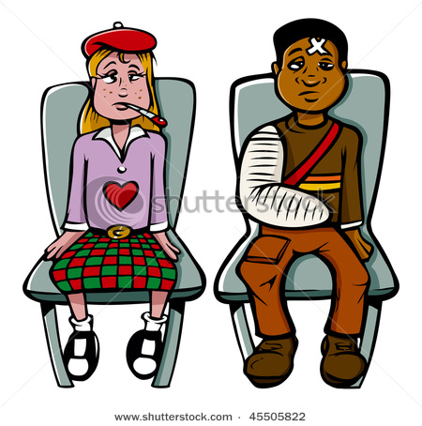
Was tut ihnen weh?
Der Bauch und der Arm tun ihnen weh.

Slide 31
Was tut euch weh?
Die Ohren tun uns weh.

